Slide 1
Urologisk Dagkirurgi
Simone Toustrup Kristiansen stud. Med, AU, Jørgen Bjerggaard Jensen, Professor, Ovl, Dr.med, AU og AUH Frank Schmidt, Ovl., PhD., AUH

Slide 2
Dagkirurgi på AUH
DKA på AUH består af fire afsnit, med hver 4 operationslejer og egen opvågning. Sammen med Børn og unge operationsgang er det en selvstændig afdeling.
Såvel OP-sgpl, anæstesi-sgpl og anæstesilæger har ansættelsen i afdelingen, og kun der.
Ledelsen ligger ved anæstesien, men der findes et Samarbejdsforum bestående af AL, 2 anæstesilæger, 4 kirurger ( 1 fra hvert af de tre store specialer (gyn, uro, orto) og en fra de små specialer (ØNH, neurokir, MTK, hud, aktuelt en ØNH læge, 2 oversygeplejersker og 1 ledende lægesekretær.
Afdelingen er således både fysisk og ledelsesmæssigt adskilt fra de kirurgiske centrale operationsgange.

Slide 3
Dagkirurgi på AUH
Der skelnes mellem dagkirurgiske patienter og sammedagskirurgiske patienter
Dagkirurgiske patienter defineres som ptt, der selv kommer ind i afdelingen, bliver opereret ambulant, går hjem fra dagkirurgien efter nogle timer. Ptt er ikke indlagt, de ses overhovedet ikke i stamafdelingen. De skal derfor fx ikke have skrevet indlæggelsesjournal eller epikrise.
Sammedagskirurgiske ptt indlægges i en stamafdeling, opereres på en operationsgang, og udskrives fra stamafdelingen. Ptt er indlagte. Der bør laves indlæggelsesnotat/journal og der skal skrives epikrise.
Der er kun dagkirurgiske ptt, der opereres på dagkir på AUH

Slide 4
Urologisk dagkirurgi på AUH Lidt historik
Dagkirurgien blev oprettet i 2005. Urologien flyttede en stor del af operationsaktiviteten i DKA på denne tid. Det betød, at man reducerede sengekapaciteten fra 40 til 28 stationere senge.
A priori er alle urologiske operationer i dag vurderet, om de kan være dagkirurgiske.
Urologien på AUH opererer i dag ca 60% af alle patienter i dagkirurgisk afdeling.
Begrænsning for visitation til DKA er, hvis pt er svært dement (og der ikke kan følge hjælper med), hvis pt ikke selv kan forflytte sig til lejet, og hvis pt er vurderet anæstesiologsik til ikke at kunne bedøves i DKA

Slide 5
Urologisk dagkirurgi på AUH
Egentligt er urologien på AUH planlagt at have 15,25 lejer pr uge i DKA, alle lejer er beliggende på afsnit DKA2.
Pga mangel på anæstesipersonale, anæstesilæger og økonomi er der aktuelt en baseline på 12 lejer pr uge.
Af disse 12 lejer er 3 planlagt som supervisionslejer til oplæring af YL (dog er der mulighed til oplæring ved alle indgreb)
1 leje hver 4. uge er dedikeret til børneurologiske voksen-operationer.
Der foretages tværfaglige operationer sammen med gynækologerne og MTK.
Der opereres ca 50-60 ptt hver uge, dvs 4-5 ptt pr leje pr dag.
Urologisk dagkirurgi på AUH er, så vidt vi ved, Nordeuropas største enhed for urologisk dagkirurgi.

Slide 6
Dagkirurgi – et retrospektivt deskriptivt studie over procedurer og sikkerhed i dagkirurgien på Aarhus Universitets Hospital

Slide 7
Baggrund
Dagkirurgien er hastigt voksende
Det skyldes bl.a.
Forbedret anæstesiologiske teknikker
Minimalt invasive procedurer (endoskopi, robot etc.)
Anbefaling om tidlig mobilisering
Økonomi (Aldrende befolkning, flere akutte indlæggelser)

Slide 8
Baggrund/Formål
Med den hastigt voksende dagkirurgi inden for urologien mangles en opgørelse over procedurer, akutte indlæggelser og komplikationer hertil, som kan give et overblik over kvaliteten og sikkerheden af urologisk dagkirurgi.
Formålet med studiet var således:
At få en oversigt af variabiliteten af procedurer udført dagkirurgisk
Undersøge antallet af akutte indlæggelser(24 timer) og hospitalskontakter (30 dage) postoperativt.

Slide 9
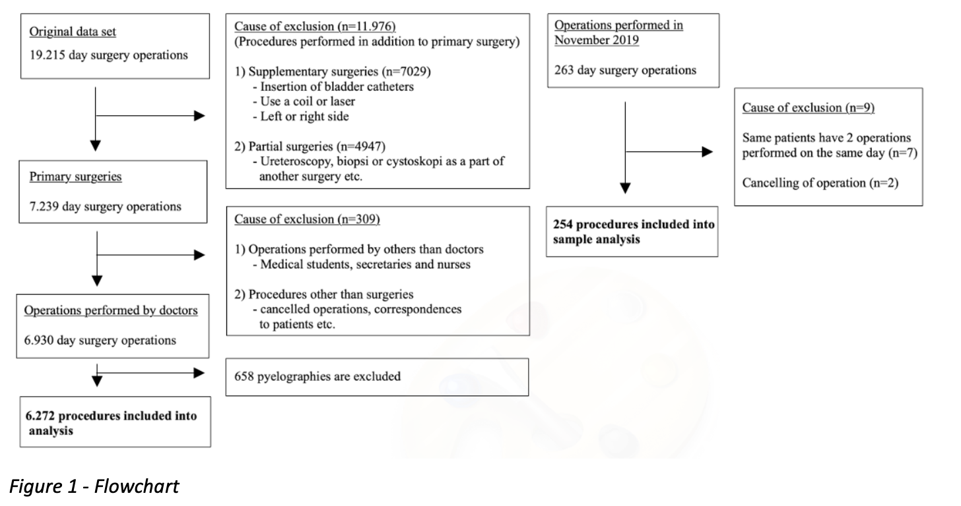
Metode
Retrospektiv, deskriptivt gennemgang af alle procedurer udført i Dagkirurgisk urologi på AUH 2017-2019.
Stikprøvemåned (nov. 2019), hvor man ved journalgennemgang klarlagde komorbiditet, akutte indlæggelser og postoperative hospitalskontakter inden 30 dage.
Eksklusioner:
Tillægsoperationer
Deloperationer
Procedurer som enten ikke er operationer eller som er udført af andre end læger.
Pyelografier

Slide 10
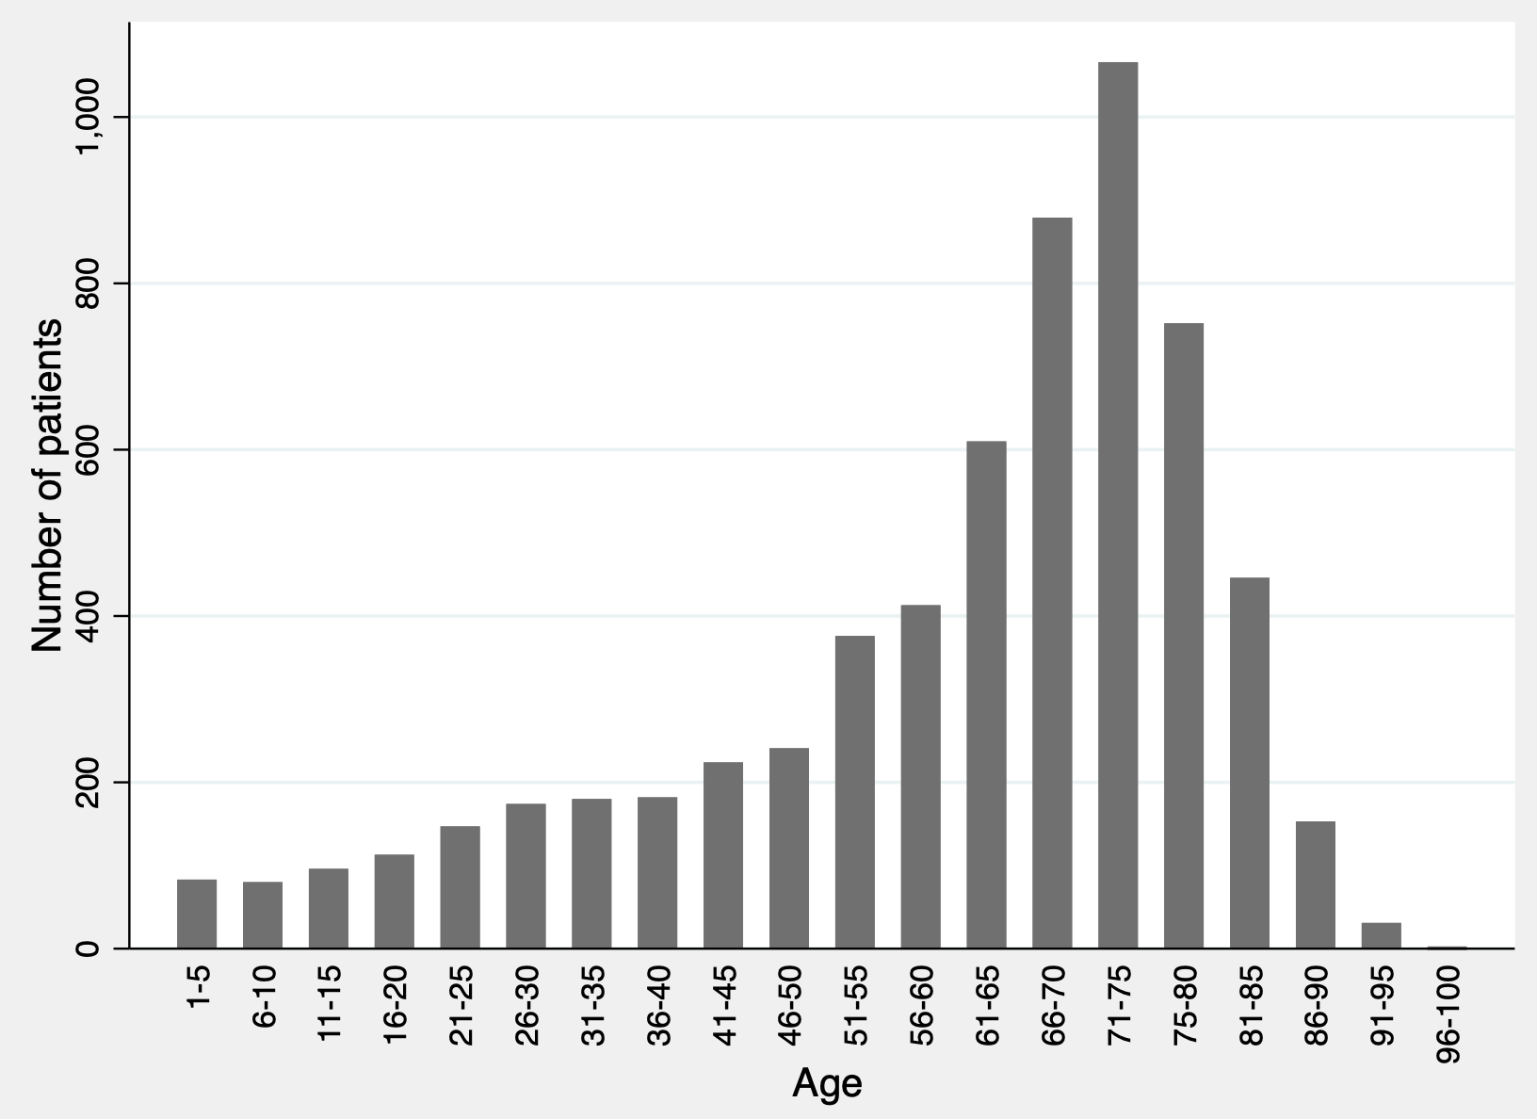
Resultater
I alt er der udført på 6272 indgreb.
144 forskellige operationskoder er registreret, som kan fordeles i 47 kategorier.
Patienternes alder er mellem 1-98 år (median 67år).

Slide 11
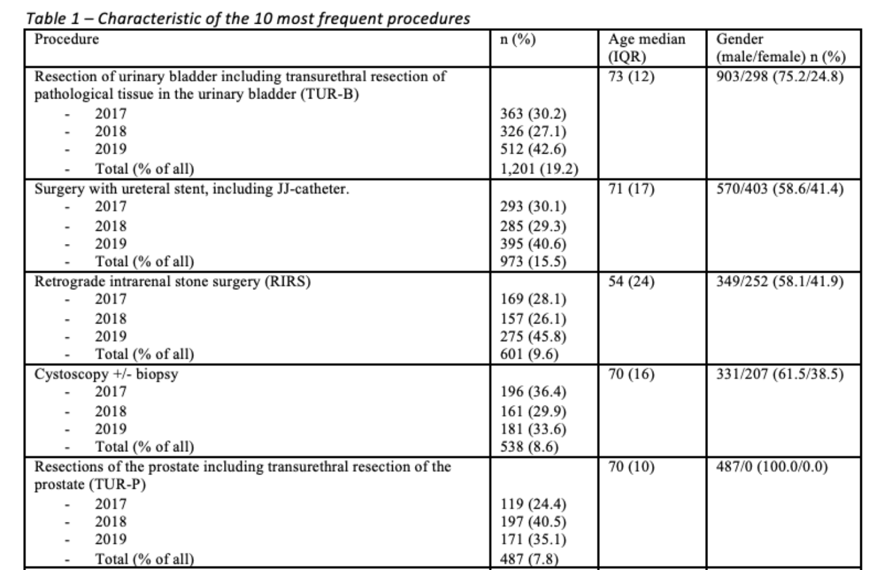
Resultater
Hyppigst udførte operationer over den treårige periode er TUR-B, JJ-kateter anlæggelse/skift, RIRS, cystoskopi og TUR-P.
Udgør til sammen mere end 60% af det totale antal operationer
På de ti hyppigste operationer varierer medianalderen fra 22 til 75 år.

Slide 12
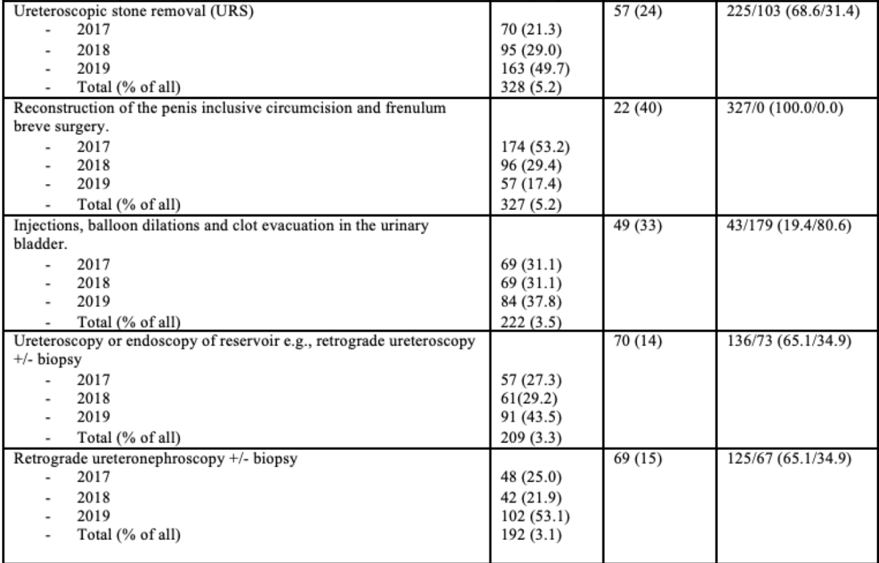
Resultater

Slide 13
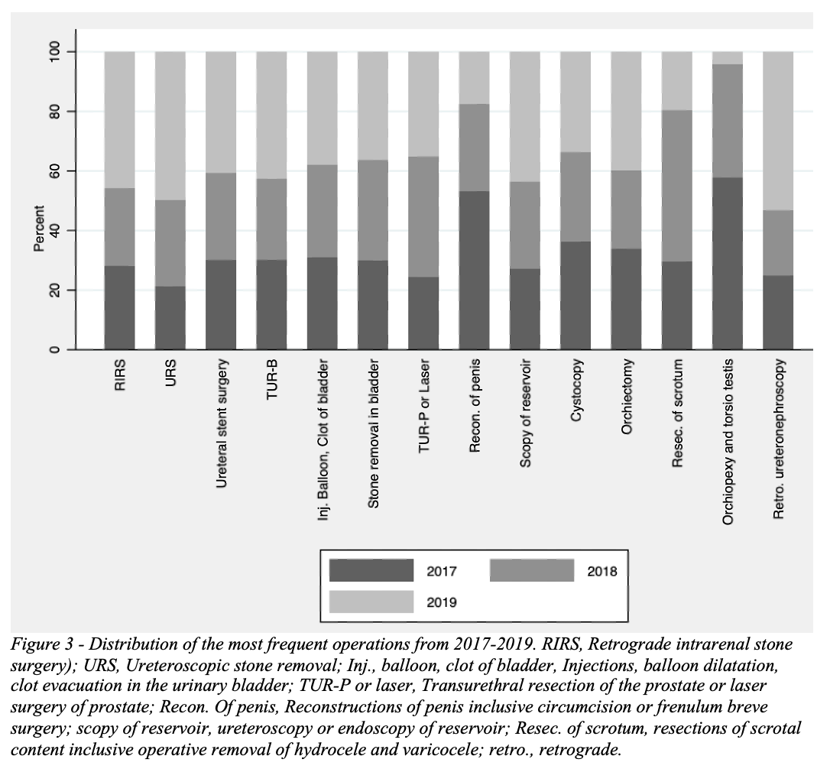
Resultater
Færre scrotale og penile indgreb, mens antallet af endourologiske indgreb er stigende.
Stigende antal TUR-B, RIRS, URS, ureteral stent operationer fra 2017-2019
Faldende antal cystoskopier, rekonstruktioner af penis, orkiopeksier samt resektioner af scrotalindhold fra 2017-2019
Generelt været en stigning af operationer på 21,5%

Slide 14
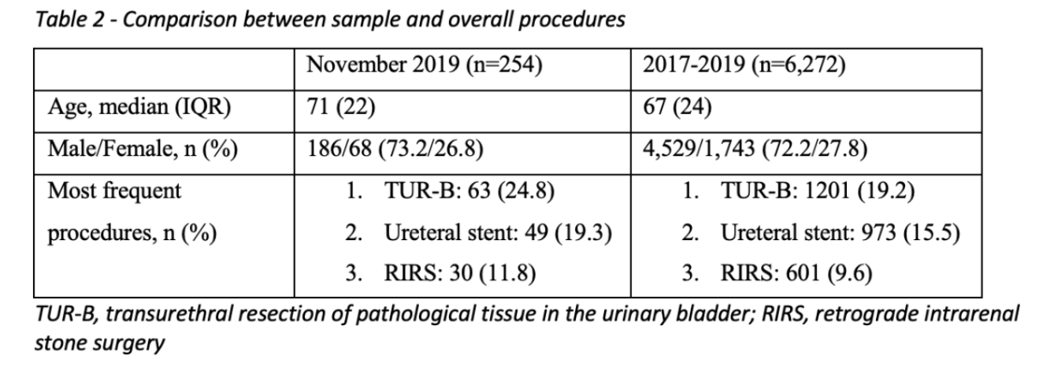
Resultater
Stikprøvemåneden er sammenlignelig med det samlede antal procedurer over de.3 år ift. alder, køn og de hyppigst udførte procedurer.

Slide 15
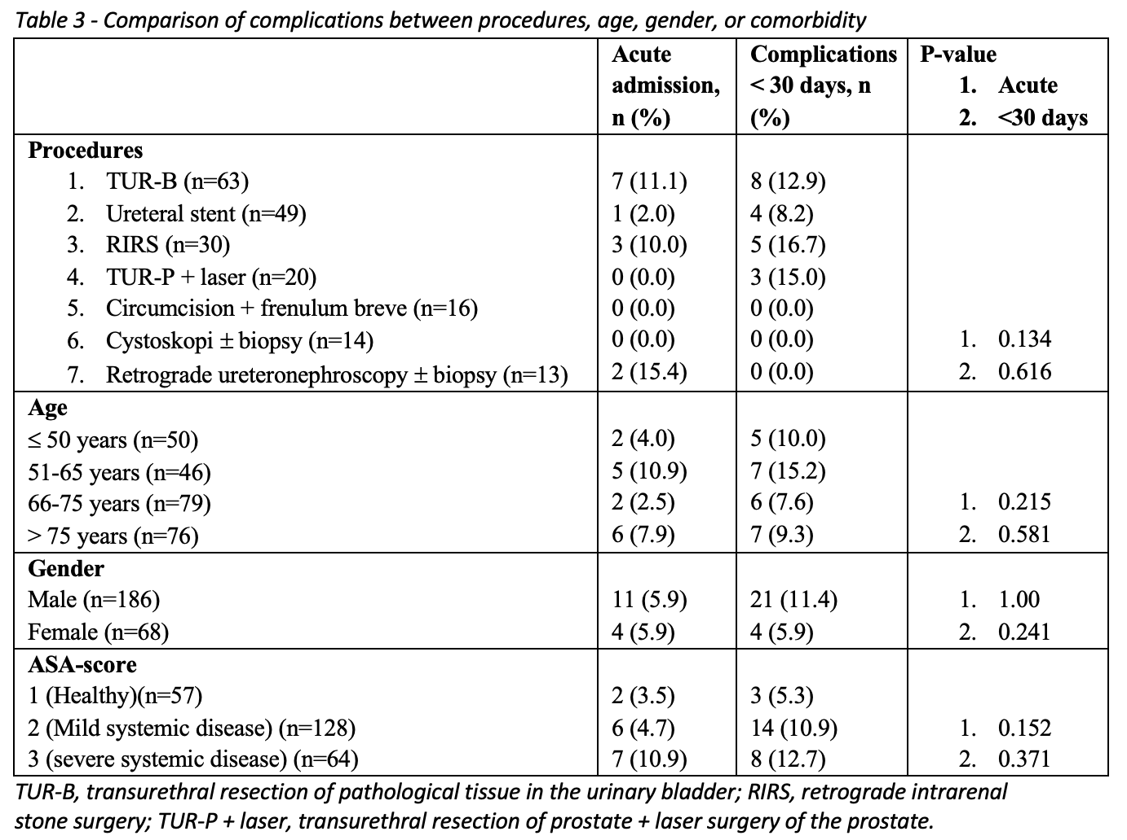
Resultater
I stikprøvemåneden blev 249 ptt opereret
23% ASA 1, 51% ASA 2 og 26% ASA 3.
5,9 % blev indlagt samme døgn
9,9% havde kontakt til hospitalet i de første 30 dage postoperativt.
Ingen dødsfald blev noteret i gruppen.
Blødning, infektion og smerter var hyppigste årsager til indlæggelse/kontakt til hospitalet.

Slide 16
Diskussion
Studiets begrænsninger
Sekundær kontakter til almen praksis og andre hospitaler er ikke inkluderet i studiet
Kan underestimere antallet af komplikationer.
Nogle operationer har opfølgning på hospitalet, hvor nogle komplikationer behandlet i almen praksis er opdaget.
Lille stikprøvegruppe på 249 ptt.
Kun 7 ud af 22 procedurekategorier var udført mere end 10 gange i perioden
Flere procedurer har enten 0% eller 100% akut indlæggelse eller postoperative komplikationer, hvilket ikke viser den reelle risiko.

Slide 17
Diskussion
Studiets styrker
Stort antal procedurer (6272) giver et validt billede af variabiliteten af procedurer udført dagkirurgisk.
Inkludering af ASA-score, som viser at patienter med svær komorbiditet kan behandles dagkirurgisk.

Slide 18
Diskussion
Der ses flest komplikationer i aldersgruppen 51-65 år både ift. akut indlæggelse og kontakt til hospitalet postoperativt
Ældre er måske mere tilbøjelige til at blive opereret under indlæggelse?
Dog ses en medianalder på 67 år, som spænder fra 1-98 år, hvorved den ældre population er repræsenteret.
Over de tre år blev der udført 487 TUR-P dagkirurgisk.
På hospitaler i Tyskland, Sverige og andre hospitaler i DK vil disse operationer typisk udføres med 1-2 dages indlæggelse.

Slide 19
Konklusion
Bredt spektrum af operationer kan udføres dagkirurgisk.
Ingen signifikant forskel på antallet af komplikationer og akutte indlæggelser ift. køn, alder, komorbiditet og procedure.
Lav genindlæggelses- og komplikationsrate, også for patienter, som er ASA 3 eller har høj alder.
Få alvorlige komplikationer
Ingen dødsfald

Slide 20
Urologisk dagkirurgi på AUH Hvad sker der fremadrettet
I forhold til årene 2017-19 er der sket ændringer i patientsammensætningen
Der foretages ikke phimosis operationer i DKA mere. De ligger i dag i ambulatoriet.
Der er fjernet 180 TUR-P’er (små). Pt laserbehandles i ambulatoriet i LA.
Mange scrotale indgreb bliver desværre sendt ud til private hospitaler.
Antallet er botox injektioner i blæren er faldet, idet ptt bliver behandlet i LA i ambulatoriet.
Det har bevirket, at antallet af ”raske (ASA 1) ptt er faldet.

Slide 21
Urologisk dagkirurgi på AUH Hvad sker der fremadrettet
I forhold til årene 2017-19 er der sket ændringer i patientsammensætningen
Antallet af UTUC indgreb er øget (ofte pt i dårlig almen tilstand)
Dette har så også bevirket, at antallet af pakke-ptt er øget betragteligt.
Stort set alle erektionsproteser på AUH opereres nu i DKA
Der er flere behandlinger af ptt med smertefuld blæresyndrom
Alle cancer orkiektomier ligger i DKA, både cancer operationer og bilat orkiektomer mhp kønsskifte fra mand til kvinde.
Pga forbedret teknologi kan vi nå flere stenbehandlinger på kortere tid.
TUR-P er ved at vende tilbage fra private hospitaler, vi er dog ikke helt i mål endnu.
Urologiske SNS implantationer, der tidl lå i MTK regi, ligger nu i urologisk regi

Slide 22
Urologisk dagkirurgi på AUH Hvad sker der fremadrettet
Når/hvis baseline igen kommer op på 15 lejer eller flere, har vi planer om at flytte flere indgreb i DKA.
Vi har kørt operationerne som sammedags-indgreb, så de er ”klar” til DKA
Det drejer sig om:
Mindre indgreb for penis cancer, fx glansektomier, overfladiske behandlinger, mindre partiel penektomi. (dog ikke indgreb, hvor der skal fjernes lymfeknuder)
Sphincterproteser
Tube-less PNL operationer
Revisioner af Brickerblære stomier, Monti- og Mitrofanoss kanaler.

Slide 23
Urologisk dagkirurgi på AUH Hvad kunne flyttes til DKA
Indgreb, som vi regner med vil blive dagkirurgiske på længere sigt
Radikale prostatectomier (kræver dog en operations robot dedikeret til DKA)
Nefrektomier (laparoskopiske eller robot assisterede)
Åbne eller robot assisterede operationer for ureterstenoser
Hynes-Anderson operationer

Slide 24
Urologisk dagkirurgi på AUH
Urologisk dagkirurgi på AUH er en stor enhed.
Enheden er dynamisk, der kommer nye indgreb til, og andre forsvinder igen.
Samarbejdet mellem anæstesien, op-personalet og kirurgerne er essentiel, for at der gode forløb.
Patientgruppen er præget af ældre og gamle patienter. Der er mange pakke patienter. Mange af de urolgiske patienter er ASA 3 og sågar nogle gange ASA4 patienter.
Dagkirurgi er optimal til at oplære nye generationer af kirurger i de forskellige kirurgiske principper.
Fremtiden er lys for urologisk dagkirurgi.

